Slide 1
현관 / 라즈베리파이
진동 감지 센서-지진
보안 카메라
모션 센서
DB서버
(PC)
거실 / 아두이노
진동감지센서
연기센서
미세먼지
온도 / 습도
조도 센서
라즈베리파이
상태 전달
주방 / 아두이노
연기 센서
조도센서
온도 / 습도 센서
시스템 제어
방 / 아두이노
연기 센서
조도 센서
온도 / 습도 센서
화장실
온도 / 습도 센서

Slide 2
구매요청 품목
MQ-2 아두이노 가연성 가스 센서 모듈 [SZH-SSBH-026]
2000*3
SW-18010P 진동센서모듈 [SZH-EK023] 1200 * 2

Slide 3
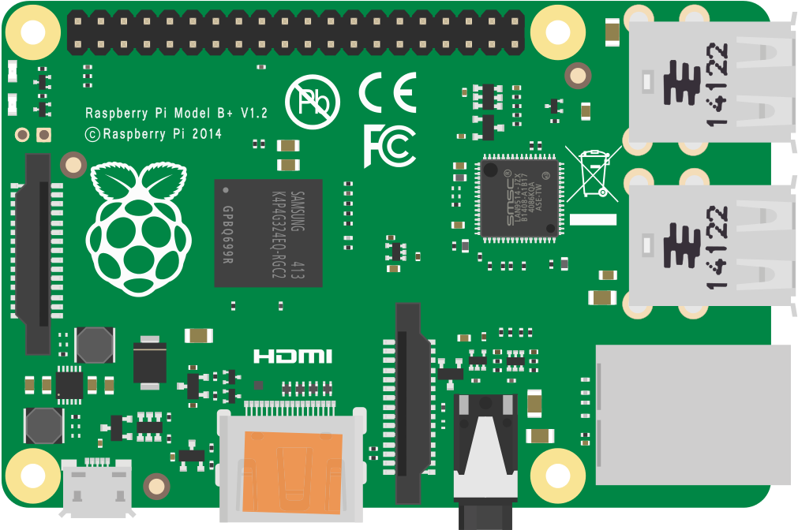
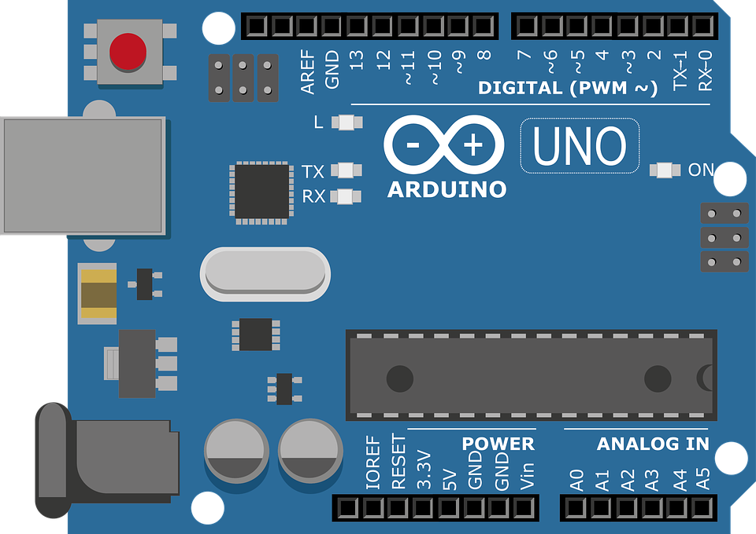



파이카메라
지진감지센서 모션센서
현관
알림 주방가스잠금(LED) 스프링쿨러
창문닫힘 LCD표시 조명제어
동작제어
지진감지센서 연기센서 불꽃센서
미세먼지센서 온/습도센서 조도센서
거실
알림 주방가스잠금(LED)
스프링쿨러 조명제어
연기센서 불꽃센서 조도센서 온/습도센서
Broker / DB등록
주방
알림 주방가스잠금(LED)
스프링쿨러 조명제어
DB 서버
연기센서 불꽃센서 조도센서 온/습도센서
방
환풍기제어
웹서버
온/습도센서
화장실

Slide 4
풀하우스
Full house – 스마트함으로 가득찬 하우스
Pull house – 집을 핸드폰까지 당겨온다

